Slide 1
Зоология – наука о животных

Slide 2
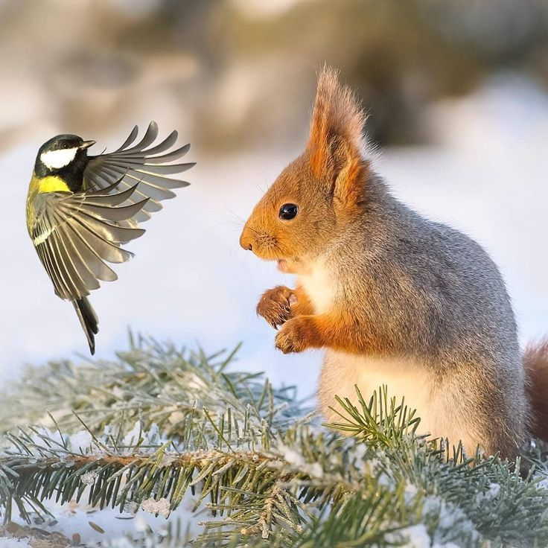
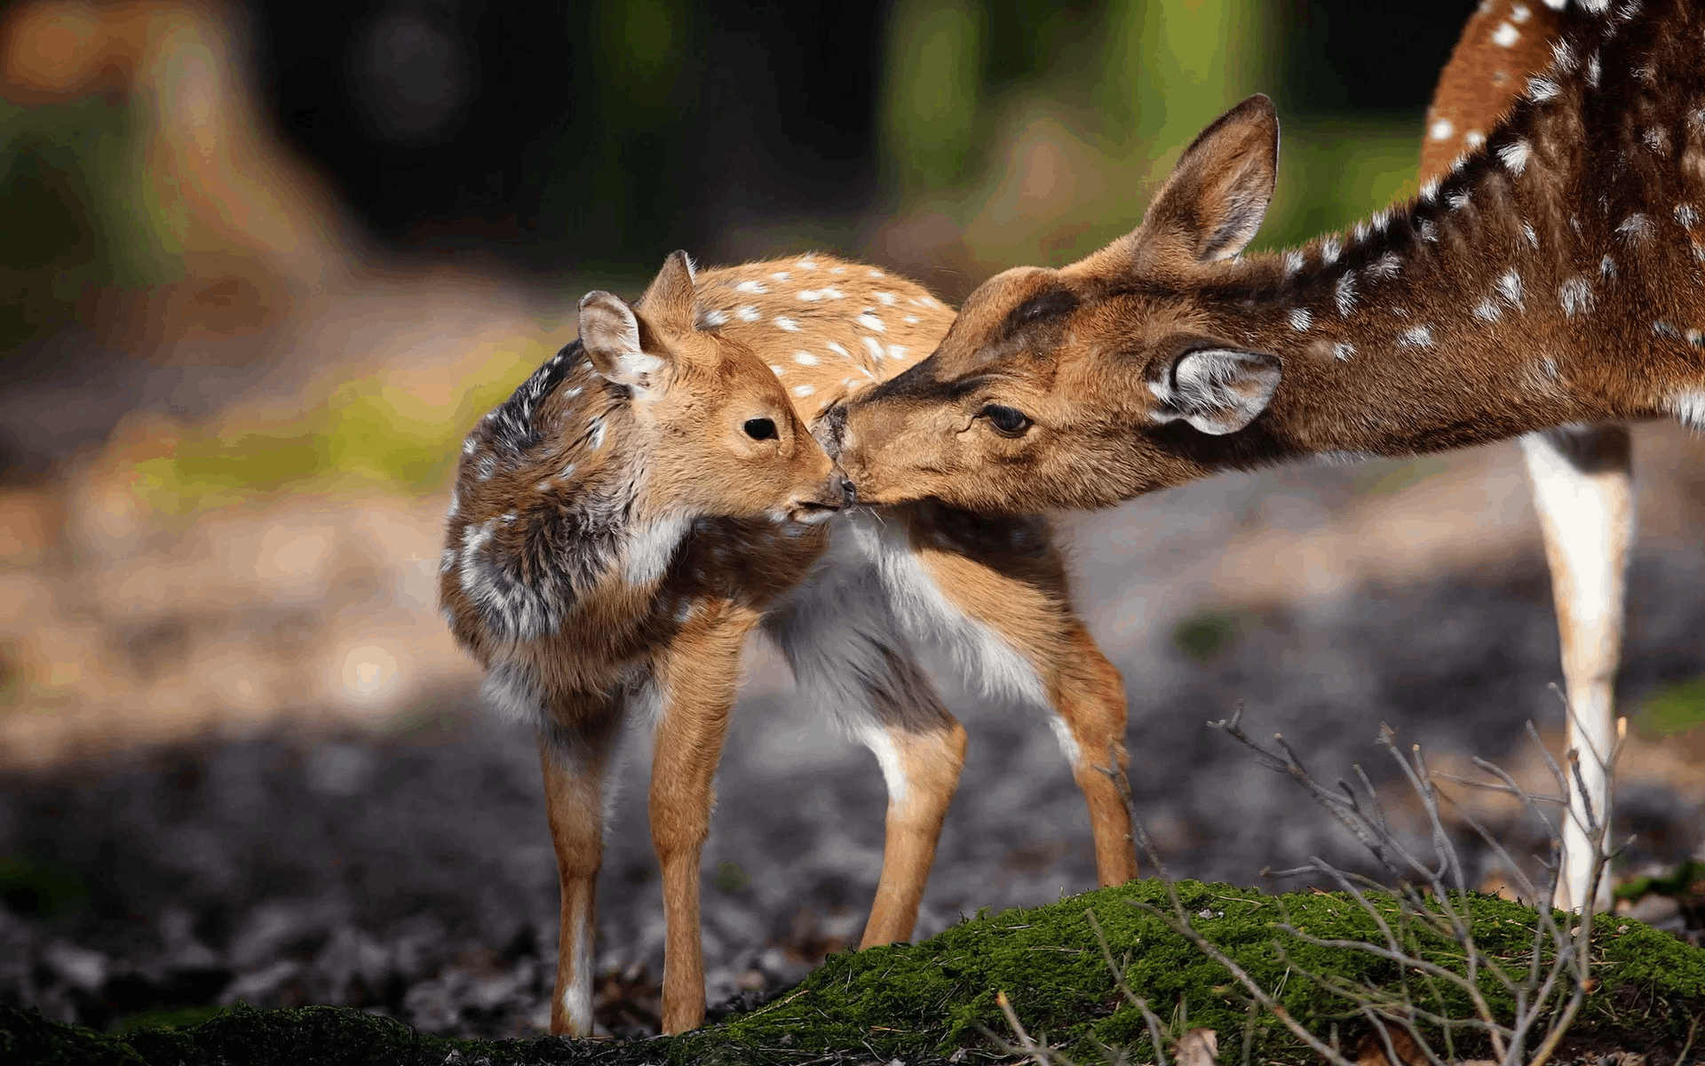
Зоология - наука о животных, часть биологии,
изучающая строение и жизнедеятельность животных,
многообразие животного мира Земли,
распространение и связь животных со средой обитания,
особенности их индивидуального и исторического развития.

Slide 3
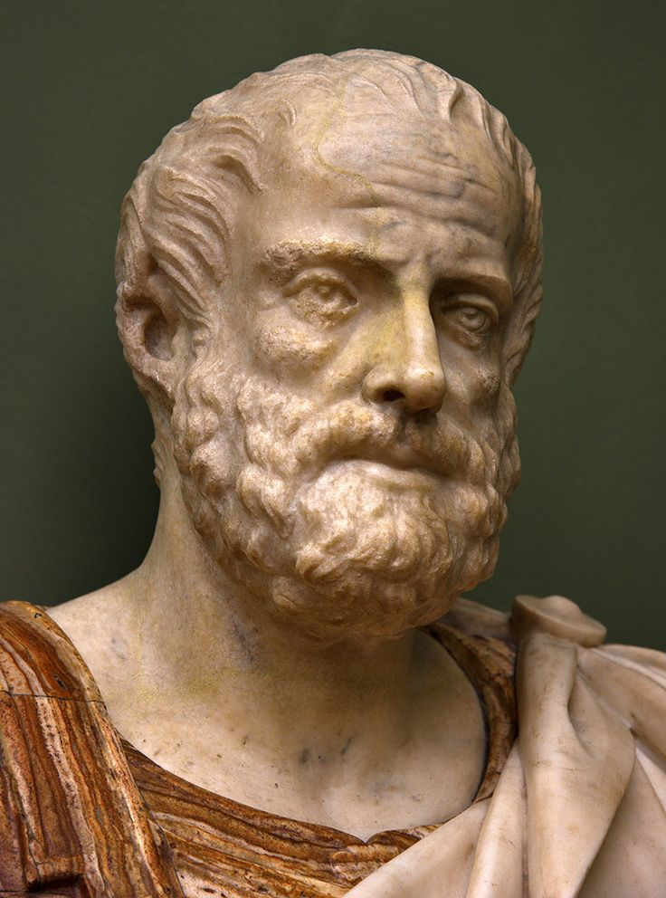
«Отцом зоологии» считают
древнегреческого учёного Аристотеля (384-322 гг. до н. э.).
В трудах «О частях животных», «О возникновении животных»,
«История животных» он описал около 500 видов животных
и предпринял попытку их классификации по строению тела.

Slide 4

В современной зоологии по задачам исследования
выделяют особые разделы
Систематика
животных
Морфология
животных
Физиология
животных
Эмбриология
Экология
Этология
Зоогеография
Палеозоология

Slide 5
Разделы зоологии по объектам исследования
Протозоология – наука об одноклеточных животных
Гельминтология –наука о паразитических червях
Малакология – наука о маллюсках
Карцинология – наука о ракообразных
Арахнология – наука о паукообразных
Энтомология – наука о насекомых
Ихтиология – наука о рыбах
Герпетология – наука о пресмыкающихся и земноводных
Акарология – наука о клещах
Орнитология – наука о птицах
Териология – наука о млекопитающих

Slide 6
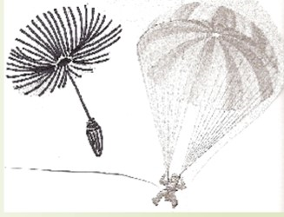
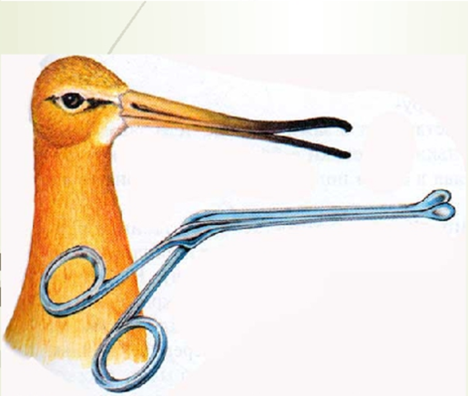

Во второй половине XX века сформировалась новая
прикладная наука - бионика
Бионика изучает биологические объекты
с целью использования их свойств,
функций и структур
В технических устройствах и системах

Slide 7
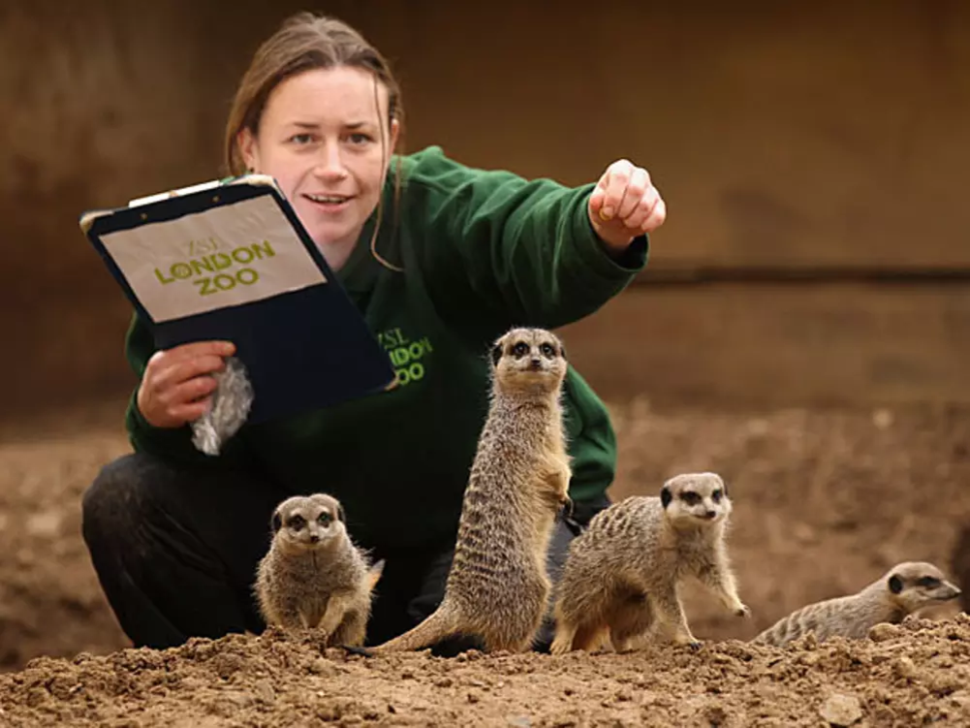
Профессии, связанные с изучением и разведением животных
зоолог

Slide 8
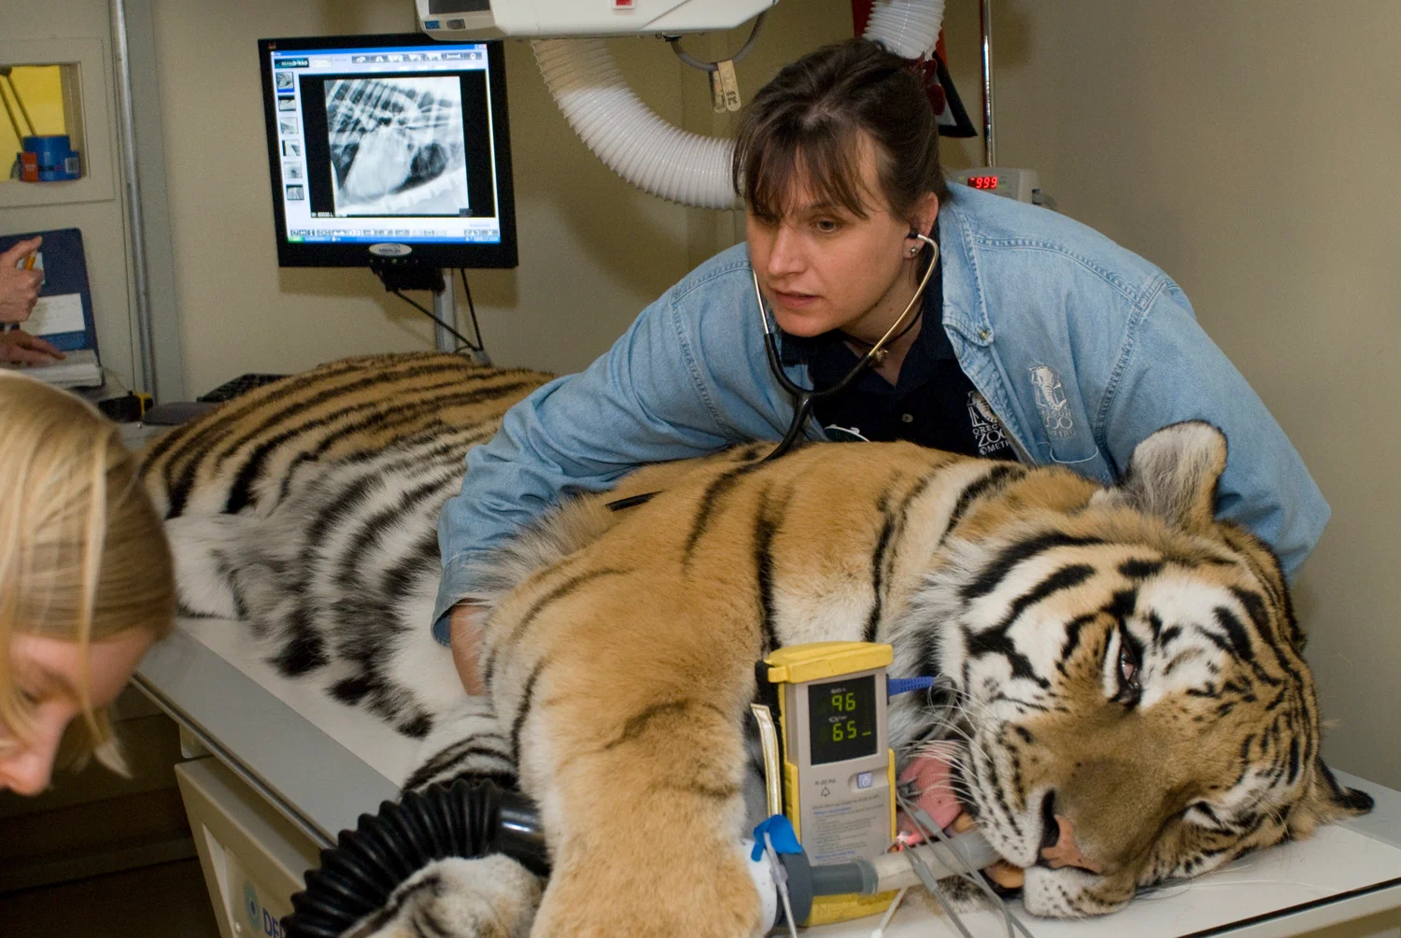
ветеринар

Slide 9
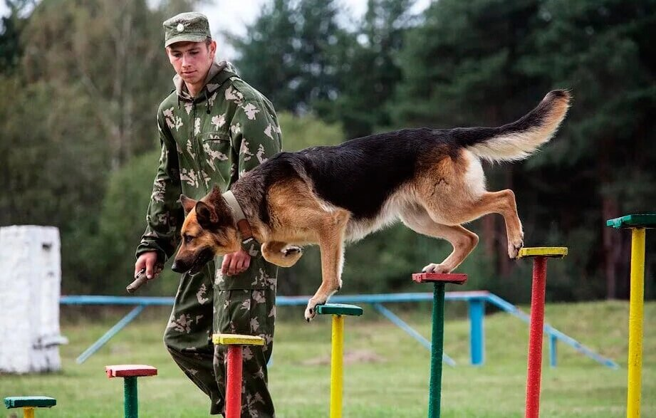
кинолог

Slide 10
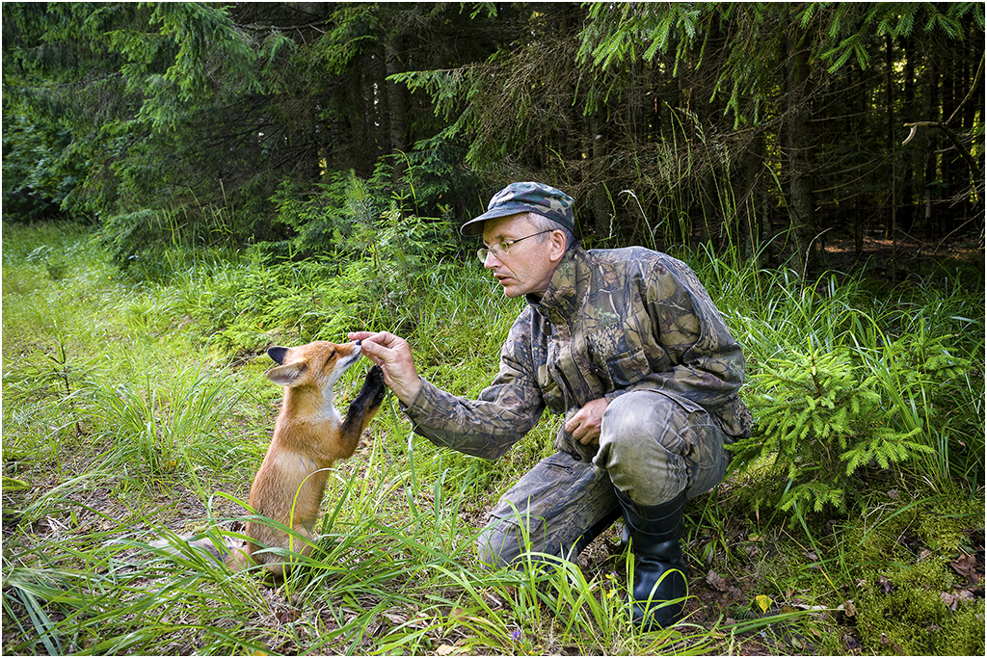
Биолог-охотовед занимается учётом промысловых животных,
планирует их отлов и расселение,
обследует охотничьи угодья, разводит охотничьих собак

Slide 11
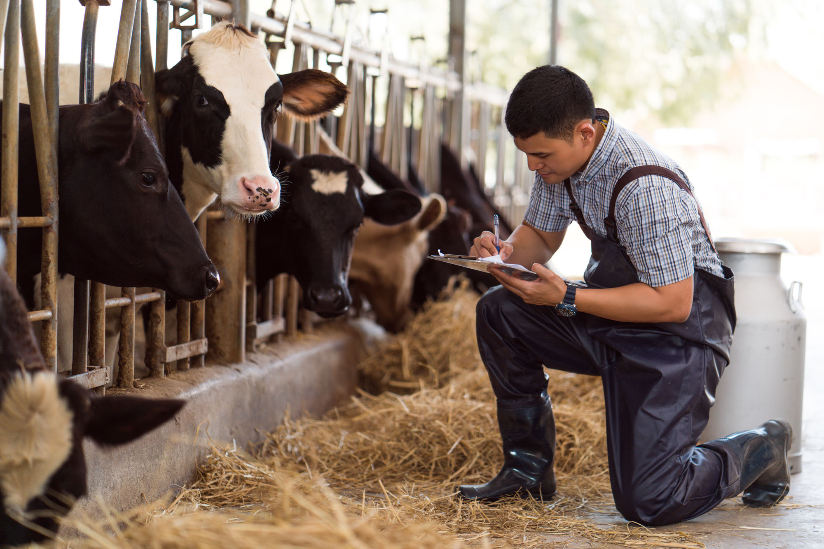
Зоотехник – профессиональный животновод.
Занимается обеспечением оптимальных условий разведения,
кормления
и содержания
сельскохозяйственных
животных

